Slide 1
달팽이 배열
김지성 강사
Notes:
8장 단어의 표현에 대해 알아보겠습니다.

Slide 2
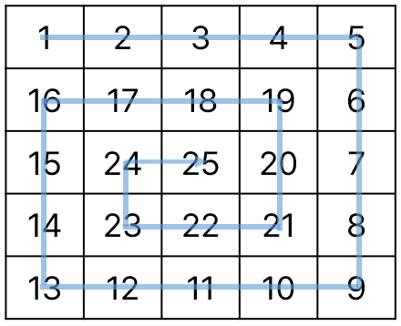
달팽이 배열
Python
Notes:
단어의 표현이 필요한 이유에 대해서 먼저 살펴보겠습니다.
단어의 표현은 / 문자로 이루어진 단어를 /숫자로 변환하는 작업을 말합니다.
예시처럼 “자연어 처리를 시작해보겠습니다”라는 문구가 있다면 이 예시글은는 /텍스트. /즉 문자열 형태입니다./
문서를 분류하거 /번역하는 등 작업을 수행하기 위해는 “확률을 계산하고, 더하고, 빼고 등” 수학적 연산이 /필요합니다.
그런데 문자열을 바로 사용하여 / 수학적 연산을 할 수는 없습니다.
따라서 / 우리는 분석을 위해 / 문자열을 숫자화를 할것입니다.
이러한 단어를 숫자화 하는 작업을 / 단어의 표현이라고 합니다.
우리는 이번 장을 통해/ 단어를 숫자로 어떻게 바꿀 수 있는지/ 알아보고, /
숫자로 변환하는 과정에서 /단어가 가지고 있는 본연의 의미를 /어떻게 살릴수 있을지 /알아보겠습니다.

